Slide 2
LA MESURE DEVIENT CONNECTÉE
Les capteurs de demain, aujourd’hui !

Slide 3
LA MESURE DEVIENT CONNECTÉE
est
IoT*
Kevin Ashton en 1999
Utilisation du mot internet des objets pour la première fois.
Twitter a démocratisé le mot IOT en 2009 : #IoT
* IoT = Internet of things
IdO = Internet des objets

Slide 4
Qu’est-ce qu’un objet connecté ?
Il s'agit d'un matériel électronique capable de communiquer avec un ordinateur, un smartphone ou une tablette via un réseau sans fil et qui le relie à Internet ou à un réseau local.

Slide 5
IoT : un succès mitigé
Prévision :
50 milliards d'objets connectés en 2020.
Réalité :
9,4 milliards en 2020

Slide 6
IoT : un succès mitigé, pourquoi ?
L'utilité de l'objet en soit,
Le business model peu ou pas approprié,
La qualité de l'objet,
L'oubli qu'un existant... Existe.

Slide 7
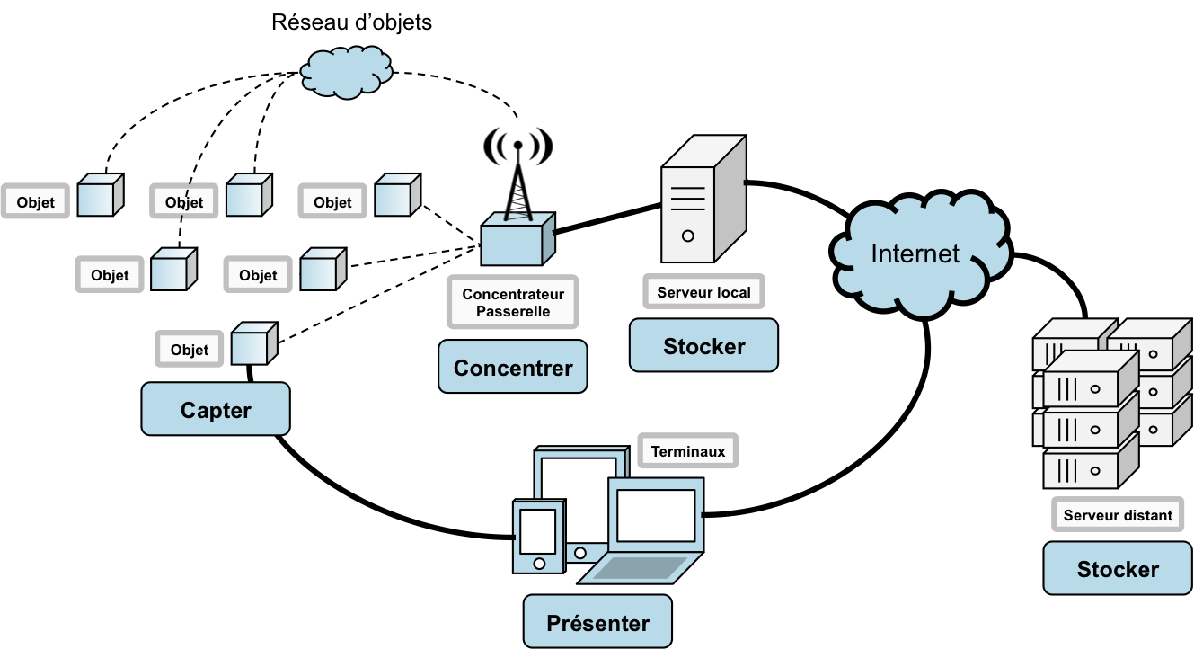
Réseau d’objets

Slide 8
Les différentes technologies de la mesure connectée
ZIGBEE
WIFI
ANT+
Laquelle choisir ?
LORA
GSM
RFID
NFC
Z-WAVE
4/5 G
SIGFOX
BLUETOOTH

Slide 9
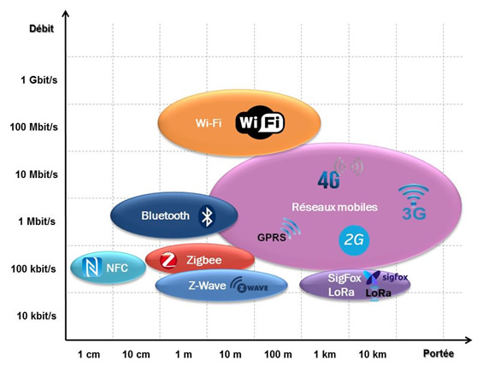
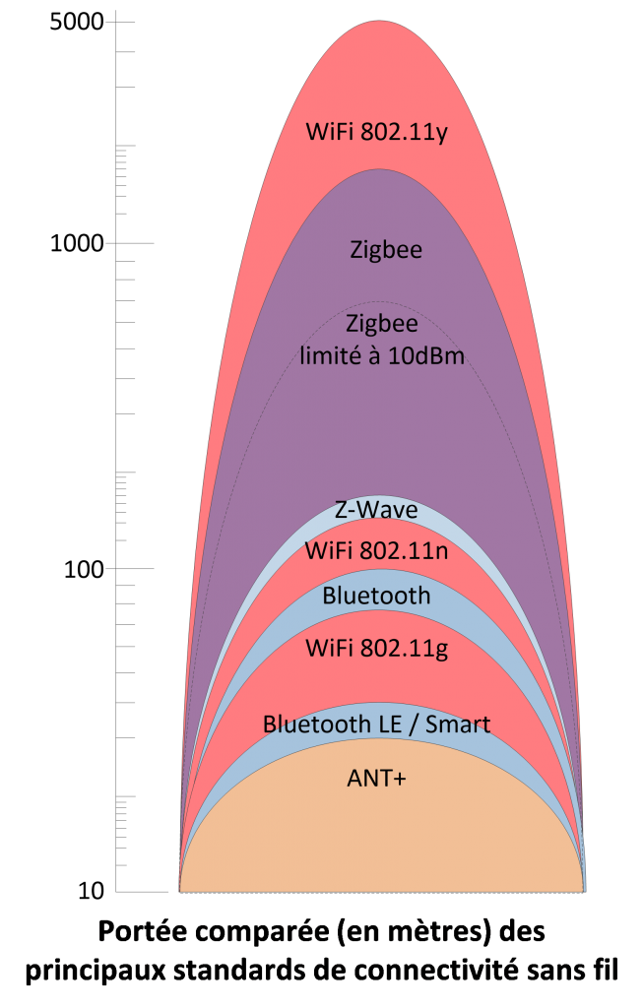
Les différentes technologies de la mesure connectée
5G

Slide 10
Avantages de la mesure connectée
Maitrise et réduction des coûts
Facilité d’installation (selon les cas ☺ )
Accessibles à tous (théoriquement)
Des mesures identiques à des solutions câblées
Plus sécurisée (si correctement configurée)

Slide 11
Risques de la mesure connectée
PERTE DE LA CONNEXION ET DES DONNÉES
Mauvais choix de technologie
Mauvaise qualité du matériel
Mauvaise qualité du système de sauvegarde
Sauvegarde non fiable (espace mémoire, disque, etc.)
Changement d’état / défaillance de l’interface de réception

Slide 12
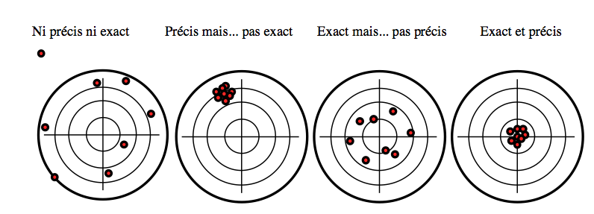
La métrologie
Les appareils / capteurs IoT sont soumis aux mêmes règles
que les appareils de mesure non connectés.
La période d’étalonnage dépend de la criticité de votre mesure et de votre besoin.

Slide 13
Exemple 1 : Les musées
Surveillance d’œuvres d’art dans un musée
Exemple
de solutions
& Réalisations :

Slide 14
Exemple 2 : Consommation d’eau
Surveiller en temps réel l’absence de consommation anormale d’eau.
En France 850 000 km de canalisations existent. Les objets de mesure connectés peuvent surveiller et alerter en temps réel de la consommation d’eau, et cela même jusqu’à votre installation finale.
Exemple
de solutions
& Réalisations :
Le LORA à votre service - Installation en 5 mn

Slide 15
Exemple 3 : Mesure de débit
Mesurer et surveiller un débit de rejet de cheminée industrielle.
Exemple
de solutions
& Réalisations :
Solution de communication autonome
Capteur autonome
Mesure toutes les 5 minutes
Données accessible sur le cloud
Alertes par Email et SMS en temps réel

Slide 16
Exemple 4 : Stockage
Surveillance chambre froide / stockage.
Exemple
de solutions
& Réalisations :
Solution de communication autonome
Capteur autonome
Mesure toutes les minutes
Données accessible sur le cloud
Alerte par Email et SMS en temps réel

Slide 17
Choisir son fournisseur
Votre fournisseur doit définir avec vous votre application comme pour un appareil connecté.
Il doit également prendre en compte des nouveaux paramètres comme :
La distance avec la mesure
La fréquence d’échantillonnage pour le transfert des données
La méthode de sauvegarde et d’accès à vos données
Les exigences métrologiques

Slide 18
Le partenaire de vos mesures
Connectées
ou non
www.th-industrie.com - commercial@th-industrie.com
@stephanecoupeau
@th-industrie

